Slide 1
Aceptación Universal (UA) de nombres de dominio y direcciones de correo electrónico
[Nombre del presentador] / Conciencia sobre el Día de la Aceptación Universal Sesión / [día, mes] 2024

Slide 2
Inclusión digital, un compromiso de larga data
Naciones Unidas patrocinó la Cumbre Mundial sobre la Sociedad de la Información (CMSI) para Construir la sociedad de la información, un desafío mundial en el nuevo milenio.
La comunidad mundial ratificó los siguientes Principios durante la CMSI en la Cumbre de Ginebra de 2003:
Nosotros, los representantes de los pueblos del mundo, reunidos para la primera fase de la Cumbre Mundial sobre la Sociedad de la Información (CMSI), declaramos nuestro deseo y compromiso común de:
Construir una Sociedad de la Información centrada en las personas, inclusiva y orientada al desarrollo,
Donde todos puedan crear, acceder, utilizar y compartir la información y el conocimiento,
Permitiendo a las personas, las comunidades y los pueblos alcanzar su pleno potencial en la promoción de su desarrollo sostenible y la mejora de su calidad de vida.

Slide 3
¡Vivimos en un mundo multilingüe!
A nivel mundial, el uso del idioma es diverso. El inglés ocupa el tercer lugar en cuanto a hablantes nativos en todo el mundo, después del mandarín y el español. El inglés representa el 57 % del total de contenidos escritos en línea y el porcentaje está disminuyendo.
Idioma | Hablantes nativos
Mandarín | 1300 millones
Español | 475 millones
Inglés | 373 millones
Árabe | 362 millones
Hindi | 344 millones
Bengalí | 234 millones
Portugués | 232 millones
Ruso | 154 millones
Japonés | 125 millones
Fuente: https://w3techs.com/technologies/history_overview/content_language.
Fuente: https://www.babbel.com/en/magazine/the-10-most-spoken-languages-in-the-world

Slide 4
Multilingüismo, una clave para la inclusión digital
Una Internet lingüísticamente diversa contribuye significativamente a una sociedad basada en el conocimiento al reducir la brecha digital.
Por lo tanto, la diversidad lingüística en línea fue un principio fundamental de la Declaraciónde Ginebra de la CMSI en 2003, que desembocó en un compromiso "hacia el multilingüismo de Internet" en la Agenda de Túnez de la CMSI en 2005. En ella, se solicitaba específicamente lo siguiente:
Avanzar en la introducción del multilingüismo en los nombres de dominio y las direcciones de correo electrónico mediante la aplicación de programas y el refuerzo de la cooperación para su despliegue mundial.

Slide 5
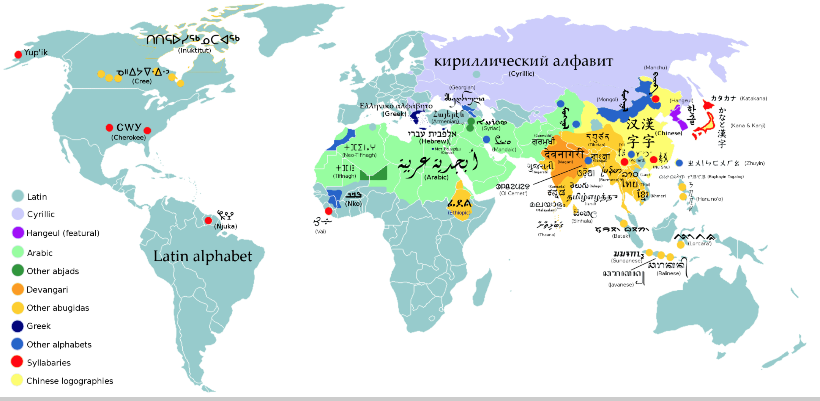
Multilingüismo, una clave para la inclusión digital
En sus recomendaciones de 2003 sobre el multilingüismo y el acceso universal al ciberespacio, la UNESCO solicitaba que se redujeran las barreras lingüísticas en Internet mediante el acceso a los contenidos, la creación de capacidades, las políticas nacionales y la colaboración en la investigación y el desarrollo y la adaptación local de tecnologías con amplias capacidades multilingües.
Fuente: https://en.wikipedia.org/wiki/List_of_writing_systems.

Slide 6
El Sistema de Nombres de Dominio (DNS) y la ICANN
Un nombre de dominio es un nombre único que forma la base de los localizadores uniformes de recursos (URL) que las personas usan para buscar recursos en Internet (por ejemplo, páginas web, servidores de correo electrónico, imágenes y videos).
El propio nombre de dominio identifica una dirección específica en Internet que pertenece a una entidad, como una empresa, organización, institución o persona.
Por ejemplo, el nombre de dominio: wikipedia.org se utiliza para apuntar a la dirección: 208.80.154.224
Colectivamente, los nombres de dominio y las direcciones del Protocolo de Internet (IP) nos ayudan a navegar por Internet
La Corporación para la Asignación de Nombres y Números en Internet (ICANN) ayuda a coordinar y apoyar estos identificadores únicos en todo el mundo. La misión de la ICANN es ayudar a garantizar una Internet global, unificada, estable y segura.

Slide 7
Evolución de los dominios de alto nivel (TLD) y el DNS
En el pasado, los dominios de alto nivel (TLD) eran en su mayoría de dos o tres letras formadas con caracteres latinos a-z (por ejemplo, .com, .org).
La evolución del DNS ha permitido crear TLD más nuevos y más largos. En la actualidad existen alrededor de 1200 nuevos gTLD que representan marcas, comunidades y geografías (por ejemplo, .photography, .london)
Estos nuevos TLD también incluyen Nombres de Dominio Internacionalizados (IDN), que permiten nombres de dominio en idiomas y códigos de escritura locales como “.例子” y “مثال.“ (“ejemplo” escrito en chino y árabe).
Otras etiquetas dentro de un nombre de dominio también pueden internacionalizarse, lo que permite que un nombre de dominio esté en un idioma y código de escritura locales por completo. Los IDN son independientes del contenido en línea, que también puede ser multilingüe.
La próxima ronda de gTLD seguirá ampliando el DNS y ofreciendo nuevas oportunidades a los próximos mil millones de personas que esperan acceder a una Internet más multilingüe e inclusiva en su idioma o código de escritura.

Slide 8
Expansión del DNS y próxima ronda
La introducción de nuevos gTLD, incluidos los TLD largos y los IDN, en el ecosistema de Internet a través del Programa de Nuevos gTLD permitió la mayor expansión del DNS.
Previo al 2009
2016
2012 - en adelante
2009 - en adelante
Dominios genéricos de alto nivel (gTLD)
(22 en total)
IDN ccTLD
(en códigos de escritura no latinos)
Programa de Nuevos gTLD
gTLD nuevos y largos
(Más de 1200 en total)
.com
.edu
.рф
.台灣
.org
.net
.한국
.ଭାରତ
.bank
.bar
.technology
.aero
.asia
.car
.global
.london
.mobi
.travel
.rio
.vote
.photography
.info
gTLD de IDN
(en varios códigos de escritura)
Dominios de alto nivel con código de país (ccTLD)
(ccTLD ASCII de dos caracteres)
.संगठन
.在线
.uk
.jp
.닷넷
.ストア
.de
.fr
.ابوظبي
. дети

Slide 9
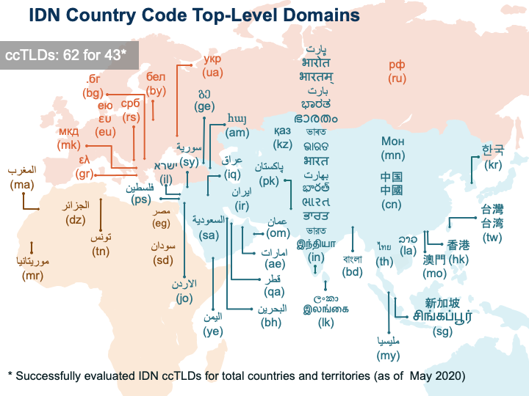
Dominios de Alto Nivel con Código de País (ccTLD) de IDN

Slide 10
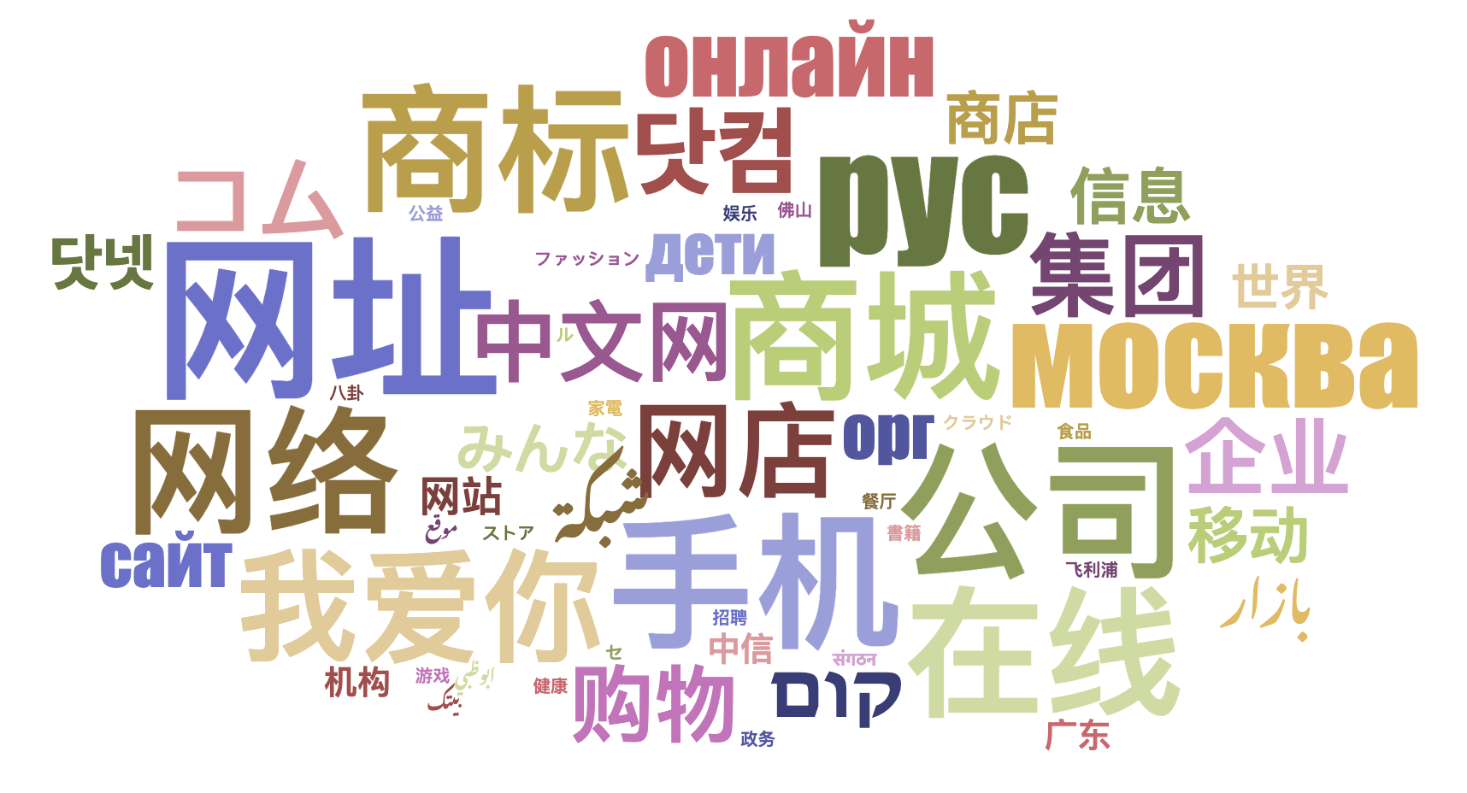
TLD genéricos (gTLD) de IDN
90 gTLD de IDN se delegan.

Slide 11
Evolución de direcciones de correo electrónico
Inicialmente, las direcciones de correo electrónico tampoco estaban disponibles en los idiomas y códigos de escritura locales.
La Internacionalización de las direcciones de correo electrónico (EAI) aborda esta limitación y permite disponer de direcciones de correo electrónico en idiomas y códigos de escritura locales.
Las direcciones de correo electrónico internacionalizadas no están relacionadas con el texto del cuerpo del mensaje, que se gestiona a través de las Extensiones Multipropósito de Correo de Internet (MIME).

Slide 12
Ejemplos de IDN
համընդհանուր-ընկալում-թեստ.հայ
ଯୁନିଭରସାଲ-ଏକସେପ୍ଟନ୍ସ-ଟେଷ୍ଟ.ଭାରତ
უნივერსალური-თავსობადობის-ტესტი.გე
다국어도메인이용환경테스트.한국
സാർവത്രിക-സ്വീകാര്യതാ-പരിശോധന.ഭാരതം
تجربة-القبول-الشامل.موريتانيا
Armenio
Oriya
Georgiano
Coreano
Malayalam
Árabe

Slide 13
Ejemplos de correos electrónicos internacionalizados
Էլփոստ-թեստ@համընդհանուր-ընկալում-թեստ.հայ
电子邮件测试@普遍适用测试.我爱你
ईमेल-परीक्षण@सार्वभौमिक-स्वीकृति-परीक्षण.संगठन
تجربة-بريد-الكتروني@تجربة-القبول-الشامل.موريتانيا
ηλεκτρονικό-μήνυμα-δοκιμή@καθολική-αποδοχή-δοκιμή.ευ
மின்னஞ்சல்-சோதனை@பொது-ஏற்பு-சோதனை.சிங்கப்பூர்
Armenio
Chino
Devanagari
Árabe
Griego
Tamil

Slide 14
El desafío
Los IDN TLD permiten registrar y utilizar nombres de dominio y direcciones de correo electrónico multilingües, lo que favorece la inclusión digital.
Pero existen problemas en su aceptación, por ejemplo, un correo electrónico válido es rechazado por un formulario en un sitio web y se muestra incorrectamente de izquierda a derecha en lugar de derecha a izquierda:

Slide 15
El desafío: Aceptación por parte de los sitios web
Fuente: UASG039 en https://uasg.tech, publicado en 2022

Slide 16
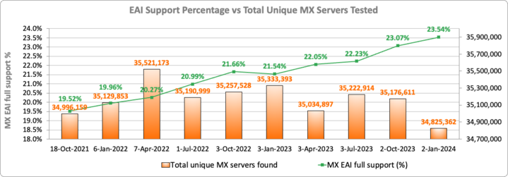
El desafío: Compatibilidad con los servidores de correo electrónico
Fuente: https://ithi.research.icann.org/graph-eai.html

Slide 17
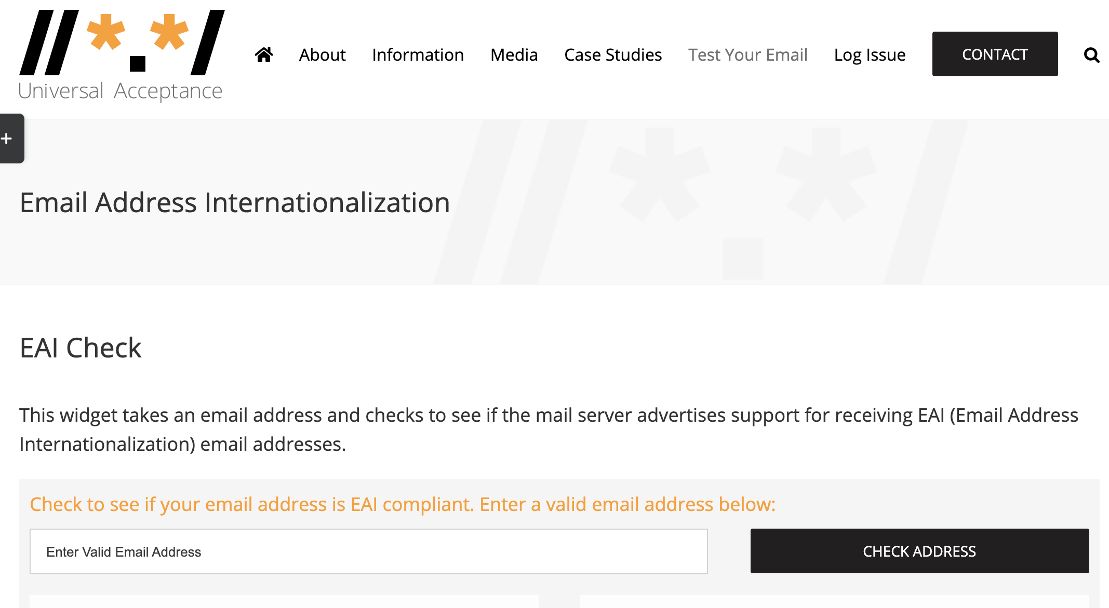
¿Su servidor de correo electrónico admite EAI?
Introduzca su correo electrónico y compruébelo ahora en: https://uasg.tech/eai-check/

Slide 18
Inclusión digital, una oportunidad
El tercio restante de la población mundial, unos 2600 millones de personas, aún no está en línea, principalmente en Asia y África.
Muchos de los que ya están en línea, y la mayoría de los que lo estarán en el futuro, se comunican en su lengua materna.
Fuente: https://www.itu.int/itu-d/reports/statistics/2023/10/10/ff23-internet-use/

Slide 19
Multilingüismo en línea, un desafío constante
Debido a la necesidad de una Internet multilingüe y a las continuas deficiencias de la tecnología (entre otros factores), los Documentos de Resultados de la CMSI+10 señalaron la necesidad permanente de apoyar el multilingüismo en Internet.
Como parte de las áreas prioritarias que deben abordarse en la implementación de la iniciativa CMSI después de 2015, el informe solicita específicamente:
Trabajar por el multilingüismo de las Tecnologías de la Información y la Comunicación (TIC), incluido el correo electrónico y la capacidad nativa de los nombres de dominio internacionales (IDN), para que todos los miembros de la comunidad puedan participar en la vida en línea.
Apoyar y animar a las partes interesadas, en sus respectivas funciones y responsabilidades, para trabajar conjuntamente por la evolución técnica de las TIC con la visión de un mundo digital lingüísticamente diverso.

Slide 20
¿Qué es la Aceptación Universal (UA)?
Si bien el DNS ha evolucionado, las comprobaciones utilizadas por muchas aplicaciones de software para validar los nombres de dominio y las direcciones de correo electrónico siguen siendo obsoletas.
Además, no todos los portales en línea están preparados para la apertura de una cuenta de usuario con una dirección de correo electrónico relacionada, por lo que muchas personas no pueden navegar por Internet utilizando el idioma y la identidad en línea de su elección.
La Aceptación Universal se considera una práctica recomendada de cumplimiento técnico y resuelve estos problemas garantizando que todos los nombres de dominio y direcciones de correo electrónico válidos, independientemente del código de escritura, el idioma o la longitud de caracteres que tengan, puedan ser utilizados de igual modo por todos los dispositivos, sistemas y aplicaciones habilitados para Internet.

Slide 21
Objetivo e impacto de la Aceptación Universal
Objetivo
Todos los nombres de dominio y direcciones de correo electrónico válidos funcionen en todas las aplicaciones de software.
Impacto
Promover la elección del consumidor, mejorar la competencia y proporcionar un acceso más amplio a los usuarios finales.

Slide 22
Ejemplos de categorías afectadas por la Aceptación Universal
Nombres de dominio que pueden no funcionar en las aplicaciones:
ASCII: ejemplo.sky
ASCII: ejemplo.engineering
Unicode: คน.ไทย
Direcciones de correo electrónico internacionalizadas (EAI) que pueden no funcionar en las aplicaciones:
Unicode: marc@société.org
Unicode: 测试@ejemplo.com
Unicode: ईमेल@उदाहरण.भारत
Unicode: ای-میل@ مثال.موقع (escrito de derecha a izquierda, RTL)
ASCII se basa en letras A-Z, a-z, dígitos 0-9 y guión.
Unicode admite caracteres de idiomas y códigos de escritura mundiales.

Slide 23
¿Por qué es importante la UA?
El logro de la Aceptación Universal garantiza que cada persona tenga la capacidad de navegar y comunicarse en Internet mediante su nombre de dominio y dirección de correo electrónico elegidos que mejor se adapten a sus intereses, su negocio, cultura, idioma y código de escritura.
La Aceptación Universal también puede ayudar a:
Respaldar a una Internet diversa y multilingüe
Permitir una mayor competencia, inovación y elección del consumidor
Crear oportunidades comerciales
Ofrecer ventajas profesionales para desarrolladores y administradores de sistemas
Ayudar a los gobiernos y los responsables de formulación de políticas a llegar a sus ciudadanos

Slide 24
Preparar a las aplicaciones para la Aceptación Universal
Admitir todos los nombres de dominio y direcciones de correo electrónico válidos:
Aceptar: El usuario puede introducir caracteres de su código de escritura local en un campo de texto
Validar: El software acepta los caracteres y los reconoce como válidos
Procesar: El sistema realiza operaciones con los caracteres
Almacenar: La base de datos puede almacenar el texto sin dañarse ni corromperse
Visualizar: Cuando se obtiene de la base de datos, la información se muestra correctamente
Aceptar
Validar
Procesar
Almacenar
Visualizar

Slide 25
Un llamado a la acción
La Resolución 133 (Revisión Bucarest 2022) del Plenipotenciario de la Unión Internacional de Telecomunicaciones (UIT) se centra en la función de las administraciones de los Estados miembros en la gestión de nombres de dominio internacionalizados (multilingües):
Enfatiza
La contribución de los IDN al desarrollo sostenible mediante la promoción de una mayor accesibilidad a Internet y el uso en idiomas locales
La necesidad de seguir aplicando soluciones técnicas para mejorar la implementación de los IDN
Reconoce
La función que desempeñan los gobiernos, las comunidades técnicas y otras partes interesadas en el avance del multilingüismo, incluida la introducción de nombres de dominio internacionalizados
La importancia de la participación de la comunidad y del intercambio de información para comprender mejor los desafíos existentes y apoyar las soluciones, especialmente en los países en desarrollo.

Slide 26
Un llamado a la acción
La Resolución 133 (Revisión Bucarest 2022) del Plenipotenciario de la Unión Internacional de Telecomunicaciones (UIT) se centra en la función de las administraciones de los Estados miembros en la gestión de nombres de dominio internacionalizados (multilingües):
Invita a los Estados miembros y a los miembros de los sectores
A considerar cómo seguir promoviendo la adopción de la Aceptación Universal con respecto a los IDN y a colaborar y coordinarse con las organizaciones y partes interesadas pertinentes para permitir el uso de los IDN en Internet

Slide 27
Trabajo hacia la preparación para la Aceptación Universal
La comunidad de la ICANN organizada para promover la preparación para la Aceptación Universal a nivel mundial, incluido el Grupo Directivo sobre Aceptación Universal (UASG)
La ICANN y su comunidad trabajan para lograr la preparación para la Aceptación Universal mediante:
Organización de actividades de difusión para generar conciencia sobre las cuestiones de la Aceptación Universal
Realización de estudios detallados para identificar las deficiencias técnicas
Determinación de soluciones para abordar las deficiencias técnicas
Envío de informes de errores en las herramientas, sistemas y aplicaciones pertinentes
Capacitación técnica sobre las soluciones de apoyo a la preparación para la Aceptación Universal
Desarrollo de recomendaciones curriculares para programas de TI
Más información en https://icann.org/ua

Slide 28
¿Quién puede ayudar a lograr la Aceptación Universal?
Facilitadores de tecnología: organizaciones que elaboran las normas pertinentes y las prácticas recomendadas actuales, y proveedores de lenguajes, herramientas y marcos de programación de software.
Desarrolladores tecnológicos: organizaciones y personas que desarrollan y despliegan aplicaciones y servicios en línea utilizando lenguajes, herramientas y marcos de programación.
Proveedores de software y servicios de correo electrónico
Proveedores de software de correo electrónico: organizaciones y personas que ofrecen distintas aplicaciones, herramientas y utilidades para el ecosistema del correo electrónico.
Proveedores de servicios de correo electrónico: organizaciones y personas que prestan servicios para el ecosistema del correo electrónico.
Administradores de correo electrónico (y de sistemas): organizaciones y personas que despliegan y administran software y servicios relacionados con el correo electrónico.
Responsables políticos de los gobiernos: funcionarios gubernamentales que generan demanda de productos y servicios preparados para la Aceptación Universal mediante la actualización de las normas de accesibilidad y los procesos de adquisición.
Sector académico: programas universitarios que ofrecen programas de titulación relacionados con la TI

Slide 29
Cuál es su rol: Empresa
Muchas empresas están desperdiciando dinero al no actualizar sus sistemas para que estén listos para la Aceptación Universal (UA), lo que tiene el potencial de desbloquear miles de millones en ingresos de clientes no aprovechados.
Un estudio del Grupo Directivo sobre Aceptación Universal (UASG), llevado a cabo en 2017, concluyó que la Aceptación Universal de nombres de dominio de Internet es una oportunidad de más de USD 9800 millones, lo que constituye una estimación conservadora.
Las empresas listas para la Aceptación Universal estarán mejor posicionadas para llegar a más públicos globales y maximizar el potencial de ingresos de la población actual de Internet, así como el próximo mil de millones de clientes.
Organizarse internamente y evaluar si los sistemas de su empresa cumplen los estándares de la Aceptación Universal
Actualizar sus propios sistemas informáticos para que estén preparados para la Aceptación Universal
Recomiendar a sus colaboradores que participen y promuevan debates locales relacionados con la Aceptación Universal
Generar conciencia sobre la Aceptación Universal con las organizaciones y empresas asociadas, con el objetivo de actualizar sus sistemas a los estándares actuales globalmente inclusivos

Slide 30
Cuál es su rol: Gobierno
En base a la Resolución 133 de la UIT sobre la gestión de IDN y las recomendaciones de la UNESCO sobre multilingüismo y ciberespacio
Colaborar en el desarrollo y despliegue de los IDN
Promover la creación de capacidades, el intercambio de información y el intercambio de prácticas recomendadas entre todas las partes interesadas en la implementación de IDN
Estudiar cómo seguir promoviendo la adopción de la Aceptación Universal en relación con los IDN
Estar preparado para la Aceptación Universal puede ayudar a los gobiernos y a los responsables de formulación de políticas a llegar a sus ciudadanos
Evaluar la posibilidad de incluir requisitos de Aceptación Universal en las adquisiciones de los gobiernos
Contactar a los departamentos gubernamentales implicados en los servicios de administración electrónica para los ciudadanos y solicitarles que incorporen prácticas de Aceptación Universal para proporcionar inclusión digital
Coordinarse con los administradores de ccTLD nacionales y los delegados del Comité Asesor Gubernamental (GAC) de la ICANN para participar y reforzar las acciones relacionadas con la Aceptación Universal

Slide 31
Cuál es su rol: Sociedad civil
Recomendar a su comunidad a asistir a eventos locales y regionales relacionados con la Aceptación Universal; ayudar a coordinarlos y promoverlos
Preparar sus propios sistemas para la Aceptación Universal para lograr una inclusión digital más amplia
Promover la investigación sobre inclusión y acceso que refuerce los principios de la Aceptación Universal
Generar conciencia sobre la Aceptación Universal con las organizaciones y empresas asociadas, para actualizar sus sistemas a los estándares actuales globalmente inclusivos

Slide 32
Cuál es su rol: Sector académico
Actualizar los sistemas de correo electrónico para que sean compatibles con la EAI
Actualizar los planes de estudios de TI para incluir la enseñanza y el aprendizaje de conceptos relacionados con la Aceptación Universal y la internacionalización del software
Consultar las directrices preliminares y materiales detallados para integrar los conceptos de IDN y Aceptación Universal en los planes de estudios de TI
Capacitar al profesorado y a los estudiantes para que adopten prácticas de Aceptación Universal en el desarrollo de software
Generar conciencia en la comunidad técnica local sobre los problemas y las soluciones en materia de Aceptación Universal

Slide 33
Cuál es su rol: Comunidad técnica
Llevar a cabo actividades de capacitación y educativas que permitan a los desarrolladores de software y gestores de proyectos abordar cuestiones relacionadas con la Aceptación Universal
Probar y abordar las cuestiones relacionadas con la Aceptación Universal en sus propios productos y servicios
Informar sobre errores relacionados con la Aceptación Universal en otros productos y servicios

Slide 34
Cuál es su rol: Industria del DNS
Evaluar las deficiencias relacionadas con la Aceptación Universal en los sistemas de cara al cliente
Actualizar los sistemas de cara al cliente para que sean compatibles con la Aceptación Universal
Para registros y registradores, la Hoja de ruta de Aceptación Universal para sistemas de registros y registradores de nombres de dominio está disponible como guía
Materiales de capacitación disponibles para proveedores de alojamiento y proveedores de servicios de Internet
Generar conciencia sobre la Aceptación Universal a las partes interesadas de su empresa y animarlas a actualizar también sus sistemas
Asegurarse de que el registratario dispone de servicios para todos los pasos necesarios, desde el registro de un nombre de dominio hasta el alojamiento de sitios web, así como la creación y gestión de buzones de correo que utilicen el nombre de dominio
Si un registratario puede registrar un nombre de dominio, pero no puede alojarlo, dificultará su adopción

Slide 35
Cuál es su rol: Registratario/titular del dominio
Comprobar con el proveedor de servicios de Internet (ISP) que aloja su sitio web y su correo electrónico si sus servicios están preparados para la Aceptación Universal
Comprobar con el administrador de su sitio web y correo electrónico si están preparados para la Aceptación Universal Si no lo están, considerar la posibilidad de tomar la iniciativa de actualizarlos y prepararlos para la Aceptación Universal
Generar conciencia sobre la Aceptación Universal con su ISP, desarrolladores web y administradores de correo electrónico y solicitarles que actualicen sus sistemas para que estén preparados para la Aceptación Universal Para obtener más información, remitirlos al informe de preparación para la Aceptación Universal del Año Fiscal 2023. Puede considerar el uso de la carta modelo o bien, como alternativa, registrar el problema

Slide 36
Trabajo en curso en la ICANN
UA
ccTLD
gTLD
LGR
Actualización del software y los sistemas propios para admitir todos los nombres de dominio válidos
Proceso de Avance Acelerado de Dominios de Alto Nivel con Código de País dentro de Nombres de Dominio Internacionalizados (IDN ccTLD) disponible
Delegación de los primeros IDN gTLD mediante la ronda de solicitudes de 2012
Desarrollo de Reglas para la Generación de Etiquetas (LGR) seguras para múltiples códigos de escritura
Apoyo a la comunidad para generar conciencia y capacidades
Política y proceso ampliados en desarrollo
Próxima ronda de solicitudes de gTLD en desarrollo
Desarrollo de herramientas para utilizar estas LGR
Para obtener más información visite https://icann.org/idn y https://icann.org/ua.

Slide 37
Programa de Nuevos gTLD: Próxima ronda
Se vislumbran nuevas oportunidades para obtener un nuevo dominio genérico de alto nivel (gTLD), incluidos los nombres de dominio internacionalizados (IDN)
Se prevé que el período de presentación de solicitudes para la próxima ronda se abra en el segundo trimestre de 2026
La próxima ampliación del Sistema de Nombres de Dominio (DNS) permitirá a personas y organizaciones gestionar su presencia e identidad en Internet
Los nombres de dominio en varios idiomas y códigos de escritura contribuirán a la inclusión digital en línea
Un Programa de Apoyo para Solicitantes (ASP) beneficiará a los solicitantes de regiones subatendidas y mercados emergentes
Incluye ayuda financiera y no financiera para los solicitantes cualificados
Más información: https://newgtlds.icann.org/en/next-round

Slide 38
¡Participe en la Aceptación Universal!
Para obtener más información sobre la Aceptación Universal, envíe un correo electrónico a info@uasg.tech o a UAProgram@icann.org
Acceda a todos los documentos y presentaciones del UASG en: https://uasg.tech
Acceda a los detalles del trabajo en curso desde las páginas wiki de la comunidad de la ICANN: https://community.icann.org/display/TUA
Suscríbase a la lista de debate sobre Aceptación Universal en: https://uasg.tech/subscribe
Regístrese para participar en los grupos de trabajo sobre Aceptación Universal aquí
Siga al UASG en las redes sociales y utilice el hashtag #Internet4All:
Información y acontecimientos recientes del Grupo Directivo sobre Aceptación Universal: www.uasg.tech
X (anteriormente Twitter): @UASGTech
LinkedIn: https://www.linkedin.com/company/uasgtech/
Facebook: https://www.facebook.com/uasgtech/

Slide 39
Participe con la ICANN: Programas de becas y NextGen
El objetivo del Programa de Becas de la ICANN es fortalecer la diversidad del modelo de múltiples partes interesadas mediante la promoción de oportunidades para que las personas provenientes de comunidades desatendidas y subrepresentadas participen activamente en la comunidad de la ICANN.
Presente la solicitud para el Programa de Becas de la ICANN para participar
La organización de la ICANN ha iniciado la búsqueda de la próxima generación de personas interesadas en participar activamente en sus comunidades regionales y forjar el futuro de las políticas de Internet a nivel global. Cada día, se llevan a cabo actividades significativas dentro de la ICANN.
Presente la solicitud para el Programa ICANN NextGen para participar

Slide 40
Principios de la Aceptación Universal

Slide 41
Aceptar
Recomendaciones del UASG
Los elementos de la iInterfaz de usuario deben admitir:
Unicode
Cadenas de caracteres de hasta 256 caracteres
Texto codificado compatible con ASCII ("con Punycode") en lugar de Unicode:
Unicode se muestra de forma predeterminada
El texto con Punycode se visualiza solo cuando aporta un beneficio.
Proceso por el cual una dirección de correo electrónico o un nombre de dominio es recibido como una cadena de caracteres de una interfaz del usuario, un archivo o una API (Interfaz de Programa de Aplicaciones).
Notes:
Recomendaciones del UASG
Los elementos de interfaz del usuario que requieren que el usuario escriba un nombre de dominio o dirección de correo electrónico deben ser compatibles con Unicode y cadenas de caracteres de hasta 256 caracteres.
Los usuarios deberían poder ingresar texto con codificación compatible con ASCII (o “Punycode”) en lugar de su equivalente Unicode.
Unicode se debería mostrar de forma predeterminada
El texto con Punycode debería visualizarse solo cuando aporta un beneficio.

Slide 42
Validar
Recomendaciones del UASG
La forma más fácil de asegurarse de que se aceptan todos los nombres de dominio válidos
No debería tener lugar a menos que sea necesario. En caso afirmativo:
Verificar el TLD con la tabla autoritativa
Consultar el nombre de dominio con el DNS
Requerir la introducción repetida de la dirección de correo electrónico
Validar caracteres: sin puntos de código "no permitidos”
Limitarse a unas pocas reglas de etiqueta completa definidas en los documentos RFC
Si la cadena de caracteres contiene ‘。’ convertir a ‘.’
Proceso por el cual una dirección de correo electrónico o un nombre de dominio, recibido o emitido, se comprueba para verificar si la sintaxis es correcta.
Notes:
Muchos programadores han sido capacitados para realizar la validación siguiendo las heurísticas que requieren comprobar que un domino de alto nivel tenga el número “correcto” de letras o que las letras pertenezcan al conjunto de caracteres ASCII. Estas heurísticas ya no son aplicables debido a la introducción de nombres de dominio con más de tres caracteres y caracteres Unicode (no ASCII).

Slide 43
Almacenar
Recomendaciones del UASG
Las aplicaciones / servicios deberían admitir Unicode
Información almacenada en UTF-8 siempre que sea posible
Considerar escenarios de extremo a extremo antes de convertir entre Etiquetas-A y Etiquetas-U
Considerar almacenar los datos en ambos formatos
Marcar claramente las direcciones de correo electrónico y los nombres de dominio durante el almacenamiento
Almacenamiento a largo plazo o transitorio de nombres de dominio y direcciones de correo electrónico.
Notes:
Independientemente de la vida útil de los datos, deberían almacenarse en formatos definidos en RFC (recomendado) u otros formatos que puedan transformarse entre formatos definidos en RFC.
UTF-8 (Formato de Transformación Unicode). Algunos sistemas pueden requerir compatibilidad con UTF-16 también pero, por lo general, se recomienda UTF-8. Deberían evitarse los formatos UTF-7 y UTF-32.
Considere todos los escenarios completos antes de convertir A-Labels (Etiquetas A) a U-Labels (Etiquetas-U) y viceversa al momento de almacenar datos. Puede ser conveniente mantener solo Etiquetas-U en un archivo o base de datos, porque simplifica la búsqueda y la clasificación. Sin embargo, la conversión puede tener implicancias al interoperar con aplicaciones y servicios más antiguos no habilitados con Unicode. Considere almacenar los datos en ambos formatos.
Instancias en las que se han archivado direcciones de correo electrónico y nombres de dominio bajo el campo “autor” de un documento o “información de contacto” en un archivo de registro han llevado a la pérdida del origen como dirección.

Slide 44
Procesar
Recomendaciones del UASG
Comprobar los puntos de código no definidos cuando se creó la aplicación/servicio: no deberían "perjudicar" la experiencia del usuario
Utilizar API habilitadas con Unicode compatibles
Utilizar los últimos documentos de protocolo y tablas IDNA para nombres de dominio internacionalizados
Realizar el procesamiento en UTF-8 siempre que sea posible
Ocurre cuando una aplicación o un servicio utiliza una dirección de correo electrónico o un nombre de dominio para realizar una actividad o se transforma a un formato alternativo.
Notes:
Actividad (por ejemplo, realizar una búsqueda o clasificar una lista)
Formato alternativo (por ejemplo, almacenar ASCII como Unicode).
También puede realizarse una validación adicional durante el procesamiento. Los nombres de dominio y direcciones de correo electrónico pueden procesarse en una cantidad ilimitada de formas*, lo que reafirma la necesidad de contar con convenciones para garantizar que los datos se comprendan y clasifiquen de manera uniforme. *Ejemplos: Identificar personas en Nueva Zelanda al buscar dentro del ccTLD .nz; identificar farmacéuticos al buscar direcciones de correo electrónico usuario@*.pharmacist.
Recomendaciones:
Debido a que el estándar Unicode se expande de manera continua, los puntos de código no definidos al momento en que se creó el servicio o la aplicación deberían ser controlados a fin de garantizar que no “interrumpan” la experiencia del usuario. Tipos de letras faltantes en el sistema operativo subyacente pueden ocasionar caracteres que no pueden mostrarse (con frecuencia, el carácter “” se utiliza para representar los mismos), pero esta situación no debería generar un fallo irrecuperable.
Utilice API habilitadas con Unicode compatibles.
Utilice la última versión del Protocolo de Nombres de Dominio Internacionalizados en Aplicaciones (IDNA) [http://tools.ietf.org/html/rfc5891] y los documentos de tablas [http://tools.ietf.org/html/rfc5892] para Nombres de Dominios Internacionalizados (IDN).
Realice el procesamiento en formato UTF-8 siempre que sea posible.
Asegúrese que el producto o la función maneje los números de la forma esperada. Por ejemplo, los numerales de ASCII y las representaciones numéricas ideográficas asiáticas deberían tratarse como números. [RFC5892, enlace anterior]
Actualice las aplicaciones y los servidores/servicios en conjunto. Si el servidor es Unicode y el cliente no es Unicode o viceversa, los datos deberán ser convertidos a cada página de código cada vez que viajen entre el servidor y el cliente.
Realice revisiones de código para evitar ataques de desbordamiento de búfer. Al realizar la transformación de caracteres, las cadenas de caracteres de texto pueden crecer o reducirse considerablemente.

Slide 45
Procesar (continuación)
Recomendaciones del UASG
Asegurarse de que los números se manejan como se espera
Tratar los numerales de ASCII y las representaciones numéricas ideográficas asiáticas como números
Actualizar las aplicaciones y los servidores/servicios en conjunto.
Realizar revisiones de código para evitar ataques de desbordamiento de búfer
Ocurre cuando una aplicación o un servicio utiliza una dirección de correo electrónico o un nombre de dominio para realizar una actividad o se transforma a un formato alternativo.
Notes:
Actividad (por ejemplo, realizar una búsqueda o clasificar una lista)
Formato alternativo (por ejemplo, almacenar ASCII como Unicode).
También puede realizarse una validación adicional durante el procesamiento. Los nombres de dominio y direcciones de correo electrónico pueden procesarse en una cantidad ilimitada de formas*, lo que reafirma la necesidad de contar con convenciones para garantizar que los datos se comprendan y clasifiquen de manera uniforme. *Ejemplos: Identificar personas en Nueva Zelanda al buscar dentro del ccTLD .nz; identificar farmacéuticos al buscar direcciones de correo electrónico usuario@*.pharmacist.
Recomendaciones:
Debido a que el estándar Unicode se expande de manera continua, los puntos de código no definidos al momento en que se creó el servicio o la aplicación deberían ser controlados a fin de garantizar que no “interrumpan” la experiencia del usuario. Tipos de letras faltantes en el sistema operativo subyacente pueden ocasionar caracteres que no pueden mostrarse (con frecuencia, el carácter “” se utiliza para representar los mismos), pero esta situación no debería generar un fallo irrecuperable.
Utilice API habilitadas con Unicode compatibles.
Utilice la última versión del Protocolo de Nombres de Dominio Internacionalizados en Aplicaciones (IDNA) [http://tools.ietf.org/html/rfc5891] y los documentos de tablas [http://tools.ietf.org/html/rfc5892] para Nombres de Dominios Internacionalizados (IDN).
Realice el procesamiento en formato UTF-8 siempre que sea posible.
Asegúrese que el producto o la función maneje los números de la forma esperada. Por ejemplo, los numerales de ASCII y las representaciones numéricas ideográficas asiáticas deberían tratarse como números. [RFC5892, enlace anterior]
Actualice las aplicaciones y los servidores/servicios en conjunto. Si el servidor es Unicode y el cliente no es Unicode o viceversa, los datos deberán ser convertidos a cada página de código cada vez que viajen entre el servidor y el cliente.
Realice revisiones de código para evitar ataques de desbordamiento de búfer. Al realizar la transformación de caracteres, las cadenas de caracteres de texto pueden crecer o reducirse considerablemente.

Slide 46
Visualizar
Recomendaciones del UASG
Visualizar todos los puntos de código Unicode compatibles con el sistema operativo subyacente
Al desarrollar una aplicación o servicio, o al gestionar un registro, tener en cuenta los idiomas admitidos
Convertir los datos que no tienen formato Unicode a Unicode antes de visualizarlos
El usuario final debería ver “todos.みんな” vs. “todos.xn--q9jyb4c”
La visualización tiene lugar siempre que una dirección de correo electrónico o un nombre de dominio se presente dentro de una interfaz del usuario.
Notes:
La visualización de nombres de dominio y direcciones de correo electrónico es generalmente simple cuando los códigos de escritura utilizados son compatibles con el SO subyacente y las cadenas de caracteres se almacenan en Unicode; de lo contrario, es posible que se requieran transformaciones específicas de las aplicaciones.
Recomendaciones
Visualice todos los puntos de código Unicode compatibles con el sistema operativo subyacente. Si una aplicación mantiene sus propios juegos de fuentes, se debería ofrecer compatibilidad integral con Unicode al conjunto de fuentes disponibles del sistema operativo.
Al desarrollar una aplicación o un servicio, o al operar un registro, considere los lenguajes compatibles y asegúrese de que el SO y las aplicaciones incluyan dichos lenguajes.
Convierta los datos que no tienen formato Unicode a Unicode antes de visualizarlos. Por ejemplo, el usuario final debería ver “todos.みんな” en lugar de “todos.xn--q9jyb4c”. (Esta conversión es un ejemplo de procesamiento listo para la Aceptación Universal).
Visualice Unicode de manera predeterminada. Utilice texto con Punycode para el usuario solo cuando aporte un beneficio. Aumente la visualización de Unicode con texto sensible al contexto con Punycode a modo de mitigación.
Considere que las direcciones con combinación de códigos de escritura se volverán más comunes. Algunos caracteres Unicode pueden parecer iguales ante el ojo humano, pero diferentes para las computadoras. No suponga que las cadenas de caracteres con combinación de códigos de escritura tienen propósitos maliciosos, tales como phishing, y si la interfaz del usuario hace que las cadenas de caracteres llamen la atención del usuario, asegúrese que lo haga de manera que no resulte perjudicial a los usuarios de códigos de escritura no latinos.
Obtenga más información sobre las Consideraciones de seguridad de Unicode en: http://unicode.org/reports/tr36/.
Use el Procesamiento de Compatibilidad de IDNA para Unicode a fin de cumplir con las expectativas de los usuarios. Para obtener más información, visite: http://unicode.org/reports/tr46/.
Tenga presente los caracteres no asignados y no permitidos. Obtenga más información en la RFC 5892: https://tools.ietf.org/rfc/rfc5892.txt.

Slide 47
Visualizar (continuación)
Recomendaciones del UASG
Visualizar Unicode de manera predeterminada.
Utilizar texto con Punycode solo cuando aporte un beneficio.
Considerar que las direcciones con combinación de códigos de escritura se volverán más comunes.
Usar el Procesamiento de Compatibilidad de IDNA para Unicode a fin de cumplir con las expectativas de los usuarios.
Tener presente los caracteres no asignados y no permitidos.
La visualización tiene lugar siempre que una dirección de correo electrónico o un nombre de dominio se presente dentro de una interfaz del usuario.
Notes:
La visualización de nombres de dominio y direcciones de correo electrónico es generalmente simple cuando los códigos de escritura utilizados son compatibles con el SO subyacente y las cadenas de caracteres se almacenan en Unicode; de lo contrario, es posible que se requieran transformaciones específicas de las aplicaciones.
Recomendaciones
Visualice todos los puntos de código Unicode compatibles con el sistema operativo subyacente. Si una aplicación mantiene sus propios juegos de fuentes, se debería ofrecer compatibilidad integral con Unicode al conjunto de fuentes disponibles del sistema operativo.
Al desarrollar una aplicación o un servicio, o al operar un registro, considere los lenguajes compatibles y asegúrese de que el SO y las aplicaciones incluyan dichos lenguajes.
Convierta los datos que no tienen formato Unicode a Unicode antes de visualizarlos. Por ejemplo, el usuario final debería ver “todos.みんな” en lugar de “todos.xn--q9jyb4c”. (Esta conversión es un ejemplo de procesamiento listo para la Aceptación Universal).
Visualice Unicode de manera predeterminada. Utilice texto con Punycode para el usuario solo cuando aporte un beneficio. Aumente la visualización de Unicode con texto sensible al contexto con Punycode a modo de mitigación.
Considere que las direcciones con combinación de códigos de escritura se volverán más comunes. Algunos caracteres Unicode pueden parecer iguales ante el ojo humano, pero diferentes para las computadoras. No suponga que las cadenas de caracteres con combinación de códigos de escritura tienen propósitos maliciosos, tales como phishing, y si la interfaz del usuario hace que las cadenas de caracteres llamen la atención del usuario, asegúrese que lo haga de manera que no resulte perjudicial a los usuarios de códigos de escritura no latinos.
Obtenga más información sobre las Consideraciones de seguridad de Unicode en: http://unicode.org/reports/tr36/.
Use el Procesamiento de Compatibilidad de IDNA para Unicode a fin de cumplir con las expectativas de los usuarios. Para obtener más información, visite: http://unicode.org/reports/tr46/.
Tenga presente los caracteres no asignados y no permitidos. Obtenga más información en la RFC 5892: https://tools.ietf.org/rfc/rfc5892.txt.

